Slide 1

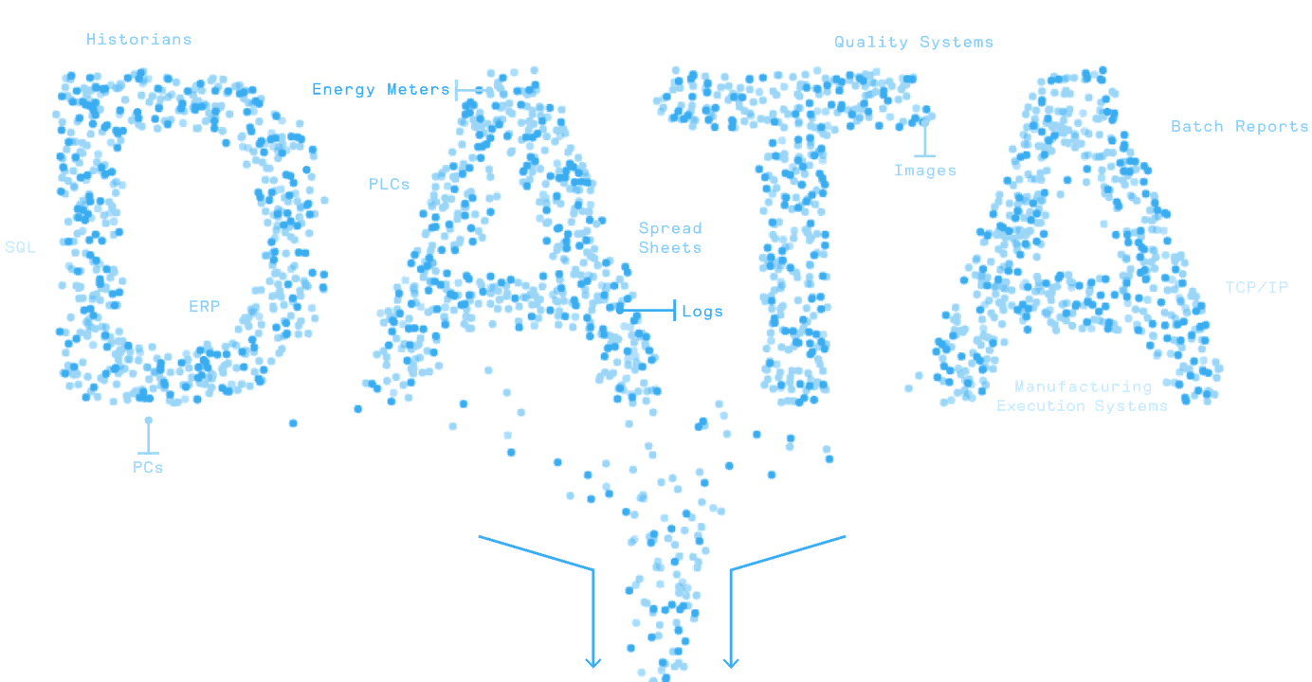
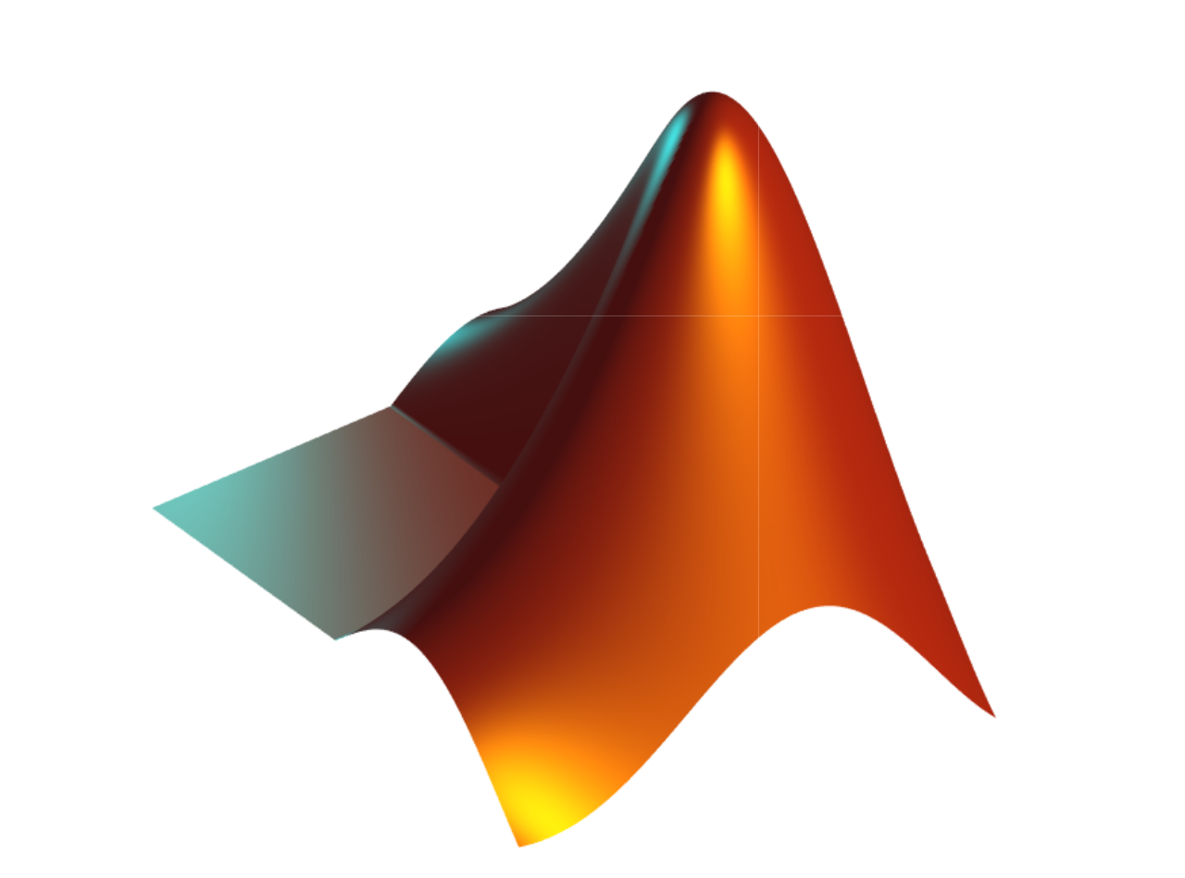

MATLAB 基础实验手册
第八章 图形与数据可视化
Dr Leo Chen
leo.chen@ieee.org
1

Slide 2
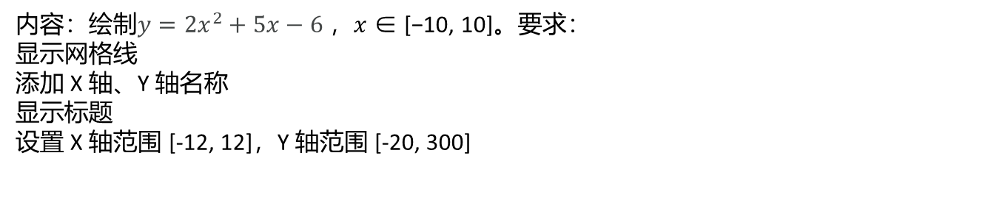
8. 1 实验
目标：绘制二维曲线图
内容：绘制$y=2x^{2}+5x−6$，𝑥 ∈ [−10, 10]。要求：
显示网格线
添加 X 轴、Y 轴名称
显示标题
设置 X 轴范围 [-12, 12]，Y 轴范围 [-20, 300]
x = -10:0.1:10;
y = 2*x.^2+5*x-6;
plot(x,y);
grid on
xlabel("x")
ylabel("y")
title("curve y = 2x^2 + 5x−6")
axis([-12, 12, -20, 300])

Slide 3
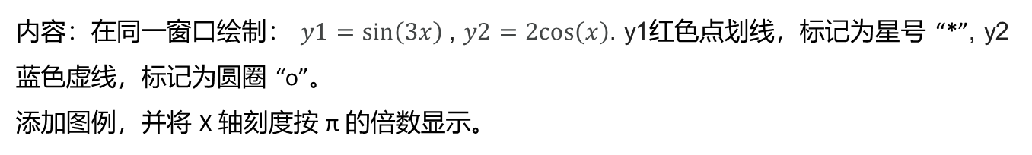
8. 2 实验
目标：绘制多条曲线
内容：在同一窗口绘制： $y1=\sin\left(3x\right)$, $y2=2cos\left(x\right)$. y1红色点划线，标记为星号 “*”, y2蓝色虚线，标记为圆圈 “o”。
添加图例，并将 X 轴刻度按 π 的倍数显示。
x = 0:0.1:4*pi;
y1 = sin(3*x);
y2 = 2*cos(x);
plot(x, y1, '-.*r', x, y2, '--ob');
legend('y1=sin(3x)','y2=2cos(x)')
xticks(0:pi:4*pi)
xticklabels({'0','\pi','2\pi','3\pi','4\pi'})

Slide 4
8. 3 实验
目标：绘制子图
内容：在一个 figure 窗口内分别绘制正弦、余弦、正切、余切四条曲线。
x = 0:pi/50:2*pi;
k = [1 26 51 76 101]; % Singular points of tangent and cotangent
x(k) = [];
subplot(2,2,1);
plot(x,sin(x));
title('y=sin(x)');
subplot(2,2,2);
plot(x,cos(x));
title('y=cos(x)');
subplot(2,2,3);
plot(x,tan(x));
title('y=tan(x)');
subplot(2,2,4);
plot(x,cot(x));
title('y=cot(x)');

Slide 5

8. 4 实验
目标：绘制三维图形
内容：在同一窗口绘制函数$z=x^{4}+{\left(y−0.4\right)}^{4}−xy$的：
三维线型图
网格曲面图
曲面图
[x, y] = meshgrid(-10:1:10);
z = x.^4 - (y-0.4).^4 - x*y;
subplot(1,3,1);
plot3(x, y, z);
title('plot3');
subplot(1,3,2);
mesh(x, y, z);
title('mesh');
subplot(1,3,3);
surf(x, y, z);
title('surf');

Slide 6
8. 5 实验
目标：绘制数据分布图
内容：某公司本月发放工资（单位：元）如下： 8200 12200 9000 6850 7800 8500 7500 4800 9200 7600 6250 10800 11500 8200 11000 12800 7800 7250 7500 8600 8200 6300 12000 6500 7800 5500 6600 7500 8200 9000 6800 8300 7800 8500 7500 4800 9100 6800 7600 15000 6500 8200 20000 9800 7800 18000 10500 5700 7500 8200 6000 6800 7800 5500 7900 5500 7500 7000 7100 5800。要求：计算平均工资，绘制直方图，统计月薪 > 10 000 元的人数
salary = [8200 12200 9000 6850 7800 8500 7500 4800 9200 7600 6250 10800 ...
11500 8200 11000 12800 7800 8250 7500 8600 8200 6300 12000 ...
6500 7800 5500 6600 7500 8200 9000 6800 8300 7800 8500 7500 4800 ...
9100 6800 7600 15000 6500 8200 20000 9800 7800 18000 10500 5700 ...
7500 8200 6000 6800 7800 5500 7900 5500 7500 7000 7100 5800];
average = mean(salary);
x = 4000:2000:20000;
histogram(salary, x);
num = length(find((salary>=10000)));
disp(average);
disp(num);

Slide 7
8. 6 实验
目标：绘制离散数据图
内容：随机生成 100×4 数组，绘制散点图：
第 1 列为横坐标
第 2 列为纵坐标
第 3 列 ×50 控制符号大小
第 4 列 ×10 控制符号颜色 符号形状：实心菱形
data = rand(100,4);
x = data(:,1);
y = data(:,2);
sz = 40 * data(:,3);
color = 10 * data(:,4);
scatter(x,y,sz, color, 'filled', 'd');

Slide 8

8. 7 实验
目标：绘制矢量场图
内容：对函数 $z=y^{2}{−x}^{2}$ 绘制：
二维矢量图
三维矢量图
[x, y] = meshgrid(-3:0.5:3, -3:0.5:3);
z = y.^2 - x.^2;
[u, v] = gradient(z, 2, 2);
quiver(x, y, u, v);
[u, v, w] = surfnorm(z);
quiver3(z, u, v, w);

Slide 9

8. 8 实验
目标：练习体可视化
内容：创建三维标量场 $${V=x}^{2}+y^{2}+z^{2}−25$$ 并绘制：
X 轴方向切片平面：𝑥 = −3, 0, 3
Z 轴方向切片平面：𝑧 = −4, 0
[x,y,z]=meshgrid(-5:0.5:5);
V = x.^2 + y.^2 + z.^2 - 25;
xslice = [-3 0 3];
yslice = [];
zslice = ([-4 0]);
slice(x, y, z, V, xslice, yslice, zslice)
cb = colorbar;

